Slide 1
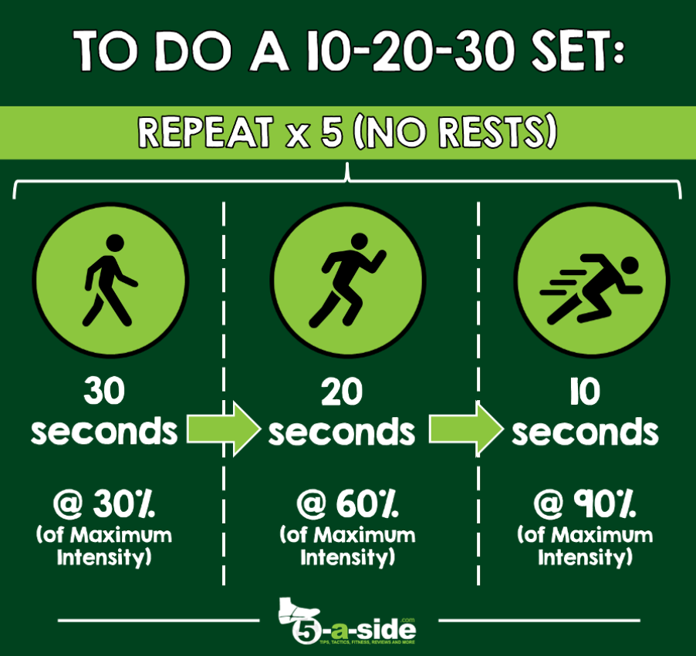
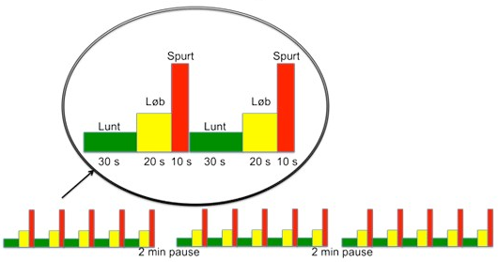
10-20-30 intervalløb

Slide 2
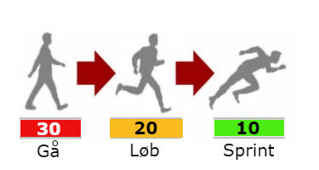
10-20-30-træning
10-20-30-træning burde hedde 30-20-10-træning, men det lyder bare ikke så mundret.
Dog er det den rækkefølge træningen foregår i.
Træningsformen går ud på at du først går eller lunter 30 sekunder i langsomt tempo, derefter løber du 20 sekunder med ca. dit 5 km tempo og til sidst spurter du med tæt på din maksimalhastighed i 10 sekunder.
Dette tager 1 minut og gentages 5 gange.
Derefter holder du en pause på 2 eller 3 minutter, hvor du går eller står roligt og måske strækker lidt ud.
Begyndere kan tage 2 sæt på 5 minutter med 3 minutters pause.
Efterhånden som du kommer i bedre form, kan du lave 3 eller 4 sæt og sætte pauserne ned til 2½ eller 2 minutter.

Slide 3
10-20-30-træning
Den første gang du løber 10-20-30-løb, skal du ikke spurte med maksimal fart på de sidste 10 sekunder, men blot fornemme, hvad det vil sige at løbe med en højere hastighed.
Det kan være en fordel, hvis du de første gange løber frem og tilbage på den samme rute, og vender om efter hvert minut.
Derved kan du se om du løber lige langt for hver 30-20-10-sekvens og kan bedre afpasse dit tempo og få en fornemmelse af, hvor meget du skal presse dig selv for at få det bedste ud af træningen.

Slide 4
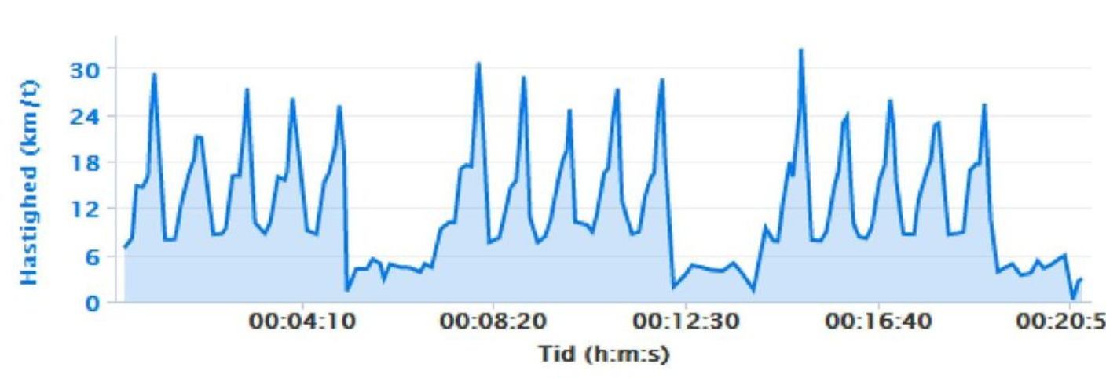
Pointen med 10-20-30
Opvarmning er vigtig
Max én gang om ugen i begyndelsen
Stor belastning → stor træningseffekt → øget risiko for skader
Sprintdelen er den magiske ingrediens i 10-20-30-løb.
Når man spurter ved intensiteter nær maksimal hastighed (se figuren), aktiverer man i højere grad anaerobe energisystemer (dem uden ilt) og de hurtige (hvide) muskelfibre.
Ydermere øges belastningen på sener, led og knogler samt aktiveringen af nervesystemet, sammenlignet med løb ved lav og moderat intensitet.
Alt dette har nogle positive effekter på ens formudvikling, som er svære at nå udelukkende med træning ved lavere intensitet.

Slide 5
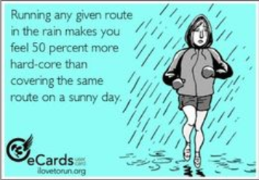
Dagens træning
5-10 min. opvarmning
  Du skal være ok varm, men
  skal også have energi tilbage
  til at give den gas med 10-20-30
5 min. 10-20-30
3 min. pause
3 min. 10-20-30 (evt. 5 min.)
Slut?
  Hvis man kan mærke man har mere overskud, så tag gerne en runde mere på 5 el. 3 min. efter 3 min. pause.

